Slide 1



CHÀO MỪNG CÁC EM ĐẾN VỚI BUỔI HỌC!

Slide 2


KHỞI ĐỘNG

Slide 3


Ngày | 28/1 | 29/1 | 30/1 | 31/1 | 1/2 | 2/2 | 3/2
Nhiệt độ | 1ºC | 1ºC | -2ºC | 0ºC | 0ºC | -3ºC | -2ºC
Bảng thống kê nhiệt độ cao nhất của thành phố Mosca (Matxcova) trong các ngày từ 28/1/2021 – 3/2/2021
- Viết tập hợp các số chỉ nhiệt độ trong bảng thống kê nhiệt độ.
A = { 1; -2; 0; -3}
- Tập hợp đó gồm các loại số nào?
+ Số nguyên âm: -2; -3.
+ Số tự nhiên: 0; 1.

Slide 4




BÀI 2:
TẬP HỢP CÁC SỐ NGUYÊN
(3 tiết)

Slide 5

NỘI DUNG
Tiết 1
Tiết 2
Tiết 3
I. Tập hợp $ℤ$ các số nguyên
III. Số đối của một số nguyên
Luyện tập
II. Biểu diễn số nguyên trên trục số
IV. Số đối của một số nguyên

Slide 6


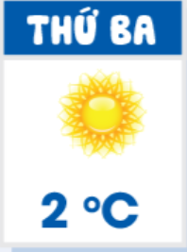
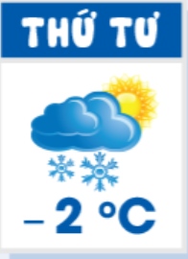
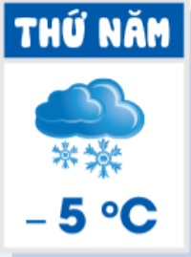




I. Tập hợp $ℤ$ các số nguyên
Bản tin dự báo thời tiết dưới đây cho biết nhiệt độ thấp nhất ở thành phố Niu Y-óoc (New York) trong các ngày từ 06/01/2020 (Thứ Hai) đến 12/01.2020 (Chủ nhật):
a) Viết tập hợp các số chỉ nhiệt độ trong bản tin dự báo thời tiết ở trên.
A = { 0; 2; -2; -5; 1; 11; 6}
b) Tập hợp đó gồm các loại số nào?
+ Số nguyên âm: -2; -5.
+ Số tự nhiên: 0; 2; 1; 11; 6

Slide 7


- Số tự nhiên khác 0 còn được gọi là số nguyên dương.
- Các số nguyên âm, số 0 và các số nguyên dương tạo thành tập hợp các số nguyên.
- Tập hợp các số nguyên được kí hiệu là $ℤ$.
Chú ý:
- Số 0 không phải là số nguyên âm, cũng không phải là số nguyên dương.
- Các số nguyên dương 1, 2, 3,… đều mang dấu “+” nên còn được viết là +1, +2, +3,…

Slide 8
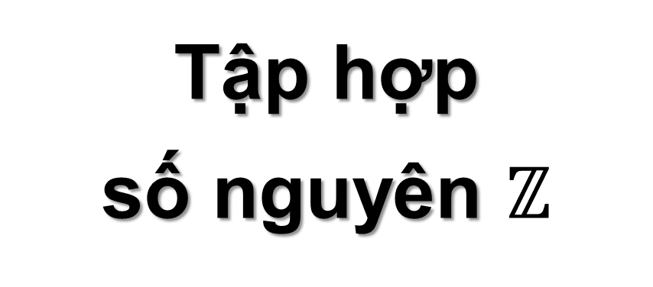

ℤ = { … ; -3; -2; -1; 0; 1; 2; 3; … }
0
2
-2
…
4
Tập hợp
số nguyên $ℤ$
-3
1
…
-1
3
5
-4
-5
Tập hợp
số nguyên âm
Tập hợp
số tự nhiên $ℕ$
Tập hợp
số nguyên dương

Slide 9




Luyện tập 1: Chọn kí hiệu “ $∈$” ; “$∉$” thích hợp cho
?
a) -16
?
ℤ ;
$$∈$$
?
b) -20
$$∉$$
$ℕ$ ;

Slide 10
II. Biểu diễn số nguyên trên trục số
Ta có thể biểu diên số nguyên trên trục số.
a) Trục số nằm ngang
Số 0 không phải số nguyên dương, cũng không là số nguyên âm
➔ Điểm gốc của trục số.
Chiều dương hướng từ trái sang phải (được đánh dấu bằng mũi tên)
Đơn vị đo độ dài trên trục số là độ dài đoạn thẳng nối điểm 0 với điểm 1
-5
-4
-3
-2
-1
0
2
0
…
-6
0
1
3
4
5
6
…
Số nguyên âm
Số nguyên dương
Tập hợp số nguyên ℤ

Slide 11
b) Trục số thẳng đứng
4
Chiều dương hướng từ dưới lên trên (được đánh dấu bằng mũi tên).
3
2
1
0
Đơn vị đo độ dài trên trục số là độ dài đoạn thẳng nối điểm 0 với điểm 1
0
-
1
-
2
-
3
Điểm gốc của trục số là điểm 0 (biểu diễn số 0)
-
4

Slide 12


a) Quan sát những điểm biểu diễn các số nguyên -5, -4, -2, 3, 5 trên trục số nằm ngang rồi nêu nhận xét vị trí của những điểm đó so với điểm gốc 0.
-6
-5
-4
-3
-2
-1
0
2
0
1
3
4
5
6
- Điểm -5 nằm bên trái điểm gốc 0, cách điểm gốc 5 khoảng.
- Điểm -4 nằm bên trái điểm gốc 0, cách điểm gốc 4 khoảng.
- Điểm -2 nằm bên trái điểm gốc 0, cách điểm gốc 2 khoảng.
- Điểm 3 nằm bên phải điểm gốc 0, cách điểm gốc 3 khoảng.
- Điểm 5 nằm bên phải điểm gốc 0, cách điểm gốc 5 khoảng.

Slide 13
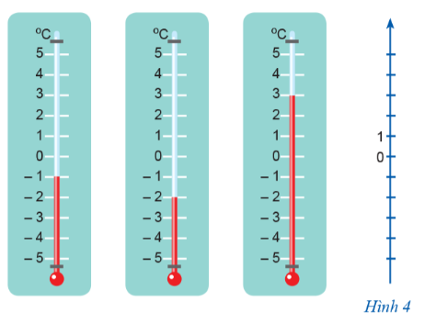

b) Nêu số đo nhiệt độ được chỉ trong mỗi nhiệt kế và biễu diễn các số đó trên trục số thẳng đứng ở Hình 4
-1ºC
-2ºC
-3ºC

Slide 14
- Trên trục số nằm ngang, điểm biểu diễn số nguyên âm nằm bên trái điểm 0, điểm biểu diễn số nguyên dương nằm bên phải điểm 0.
- Trên trục số thẳng đứng, điểm biểu diễn số nguyên âm nằm phía dưới điểm 0, điểm biểu diễn số nguyên dương nằm phía trên điểm 0.

Slide 15
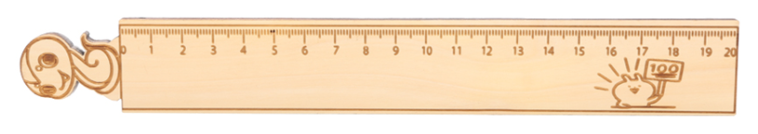
Luyện tập 2: Biểu diễn các số -7; -6; -4; 0; 2; 4 trên một trục số.
-7
-6
-4
0
2
4
Chú ý:
Khi nói “ trục số” mà không giải thích gì thêm, ta hiểu là nói về trục số nằm ngang

Slide 16



Quan sát trục số và trả lời câu hỏi :
-6
-5
-4
-3
-2
-1
0
1
2
3
4
5
6
a) Điểm biễu diễn số 4 cách điểm gốc 0 bao nhiêu đơn vị?
- Điểm 4 cách điểm gốc 0: 4 đơn vị
b) Điểm biễu diễn số -4 cách gốc 0 bao nhiêu đơn vị?
- Điểm -4 cách điểm gốc 0: 4 đơn vị
c) Có nhận xét gì về khoảng cách từ điểm biễu diễn các số -4 và 4 đến điểm gốc 0?
Khoảng cách từ điểm biểu diễn số 4 và - 4 đến điểm gốc 0 bằng nhau.

Slide 17
- Trên trục số, hai số nguyên (phân biệt) có điểm biểu diễn nằm về hai phía của gốc 0 và cách đều gốc 0 được gọi là hai số đối nhau.
- Số đối của 0 là 0.
Nhận xét
-4 và 4 là hai số đối nhau.
-4 là số đối của 4 và 4 là số đối của -4.

Slide 18

Luyện tập 3: Cho ví dụ về hai số nguyên đối nhau và hai số nguyên không đối nhau.
Tổ 1 và Tổ 3
Tổ 2 và Tổ 4
- 6 ví dụ về hai số nguyên đối nhau.
- 6 ví dụ về hai số nguyên không đối nhau.

Slide 19

IV. So sánh các số nguyên
1. So sánh hai số nguyên
a) Quan sát hai điiểm -3 và 2 trên trục số nằm ngang và cho biết điểm -3 nằm bên trái hay bên phải điểm 2.
- Điểm -3 nằm bên trái điểm 2.
-3
0
2
b) Quan sát hai điểm -2 và 1 trên trục số thẳng đứng và cho biết điểm -2 nằm phía dưới hay phía trên điểm 1.
-2
0
1
- Điểm -2 nằm phía dưới điểm 1.

Slide 20
- Trên trục số nằm ngang, nếu điểm a nằm bên trái diểm b thì số nguyên a nhỏ hơn số nguyên b.
- Trên trục số thẳng đứng, nếu điểm a nằm phía dưới điểm b thì số nguyên a nhỏ hơn số nguyên b.
- Nếu a nhỏ hơn b thì ta viết a < b hoặc b > a.
Trục số nằm ngang
Điểm a nằm bên trái điểm b
a < b
Trục số thẳng đứng
Điểm a nằm phía dưới điểm b
Lưu ý:
- Số nguyên dương luôn lớn hơn 0.Số nguyên âm luôn nhỏ hơn 0.
- Nếu a < b và b < c thì a < c.

Slide 21
Luyện tập 4: Viết các số sau theo thứ tự tăng dần:
-6; -12; 40; 0; -18.
Thứ tự tăng dần của các số là: - 18 ; - 12 ; - 6 ; 0 ; 40.

Slide 22

2. Cách so sánh hai số nguyên
a. So sánh hai số nguyên khác dấu
Biểu diễn các số: -6 và 4 trên trục số.
Từ đó hãy so sánh : -6 và 4
-6
-5
-4
-3
-2
-1
0
1
2
3
4
Có: -6 nằm bên trái điểm 0 => -6 < 0
=> -6 < 4
0 nằm bên trái điểm 4 => 0 < 4
Số nguyên âm luôn nhỏ hơn số nguyên dương.

Slide 23



b. So sánh hai số nguyên cùng dấu
So sánh: -244 và -25
Để so sánh hai số nguyên âm -244 và -25, ta làm như sau:
Thảo luận nhóm đôi: nghiên cứu SGK và thực hiện báo cáo.
- Thời gian: 2 phút
Bước 1: Bỏ dấu “-” trước cả hai số âm -244 và -25
-244 $→$ 244
-25 $→$ 25
Bước 2: So sánh hai số nguyên dương trên: Số nguyên dương nào nhỏ hơn thì số nguyên âm ban đầu sẽ lớn hơn.
Do 25< 244
=> -25 > -244

Slide 24
Để so sánh hai số nguyên âm, ta làm như sau:
Bước 1: Bỏ dấu “-” trước hai số âm.
Bước 2: Trong hai số nguyên dương nhận được, số nào nhỏ hơn thì số nguyên âm ban đầu (tương ứng) sẽ lớn hơn.

Slide 25
Luyện tập 5: Viết các số sau theo thứ tự giảm dần:
-154; -618;-219; 58
Thứ tự giảm dần của các số là: 58; - 154 ; - 219 ; -618.

Slide 26


LUYỆN TẬP

Slide 27






2. Chọn kí hiệu “ $∈$” ; “$∉$” thích hợp cho
?
$$∈$$
$$∈$$
a) -3
?
ℤ ;
c) 4
?
ℤ ;
$$∈$$
b) 0
?
$ℕ$ ;
d) -2
$$∉$$
?
$ℕ$ ;

Slide 28
3. Biểu diễn các số -7; -6; -5; -4; -3; -2; -1; 0; 1; 2 vào các vạch tương ứng trên trục số sau:
-7
-6
-5
-4
-3
-2
-1
0
1
2

Slide 29






Xưa rồi diễm. Những quả khế ngon ngọt này bây giờ là của ta. Muốn ăn khế thì phải trả lời đúng những câu hỏi mà ta đưa ra.
Ăn một quả khế trả một cục vàng, may túi ba gang mang theo mà đựng.

Slide 30


TRÒ CHƠI

Slide 31


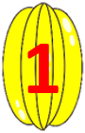


Viết số nguyên biểu thị máy bay ở độ cao 10 000 m so với mực nước biển.
So sánh cặp số: -5 và 2
So sánh cặp số -1 và -3
Viết số nguyên biểu thị mực nước biển so với mực nước biển.
Viết số nguyên biểu thị tàu ngầm chạy dưới mực nước biển 100m so với mực nước biển.
10 000
-5 < 2
-1 < -3
0
-100

Slide 32
HƯỚNG DẪN VỀ NHÀ
Ghi nhớ kiến thức trong bài
Hoàn thành các bài tập còn lại SGK + làm them SBT
Đọc và chuẩn bị trước bài mới: “Phép cộng số nguyên”

Slide 33

Cảm ơn các bạn đã chú ý bài giảng!

